Slide 1
ÔN BÀI CŨ
Em hãy nêu lại cách đặt ngón tay gõ phím.
Em hãy trình bày sự phân công của mỗi ngón tay khi gõ phím.

Slide 2

CHƯƠNG 1
MÁY TÍNH VÀ EM
BÀI 12
GÕ PHÍM VỚI PHẦN MỀM

Slide 3

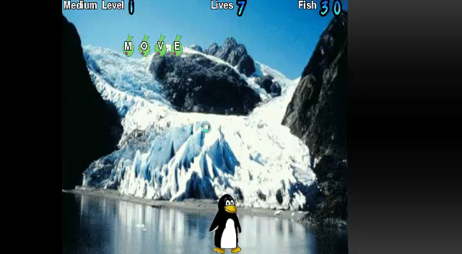

Slide 4


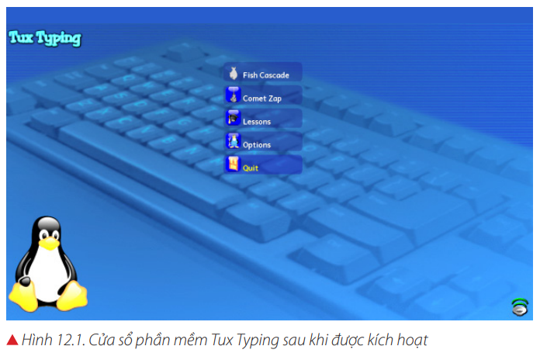
1
Kích hoạt phần mềm Tux Typing
Nháy đúp chuột vào biểu tượng Tux Typing trên màn hình.
Cửa sổ xuất hiện như hình 12.1

Slide 5
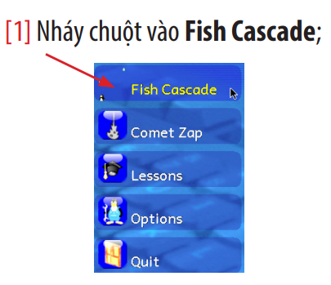
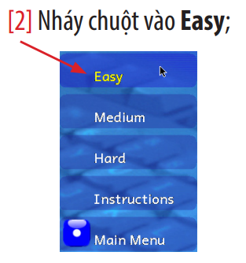
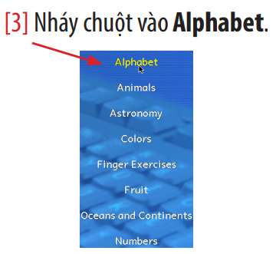
2
Thực hiện trò chơi gõ chữ
Để vào chơi gõ chữ ta thực hiện các bước dưới đây:

Slide 6
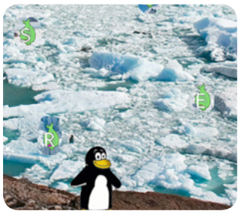
2
Thực hiện trò chơi gõ chữ:
Trên màn hình xuất hiện các con cá mang chữ cái rơi xuống. Em cần gõ đúng và nhanh phím có chữ giống chữ cái trên thân cá trước khi cá chạm đất thì chim cánh cụt mới ăn được.

Slide 7
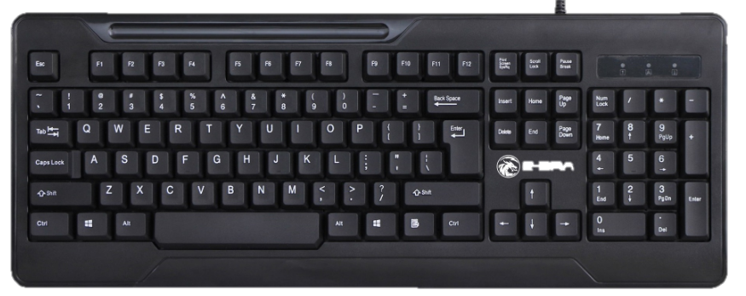
3
Thoát khỏi trò chơi
Để thoát khỏi trò chơi, em hãy gõ ba lần liên tiếp phím ESC

Slide 8

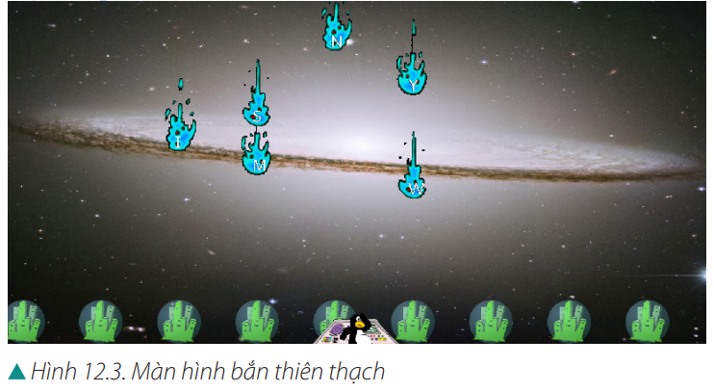
Bắn thiên thạch

Slide 9
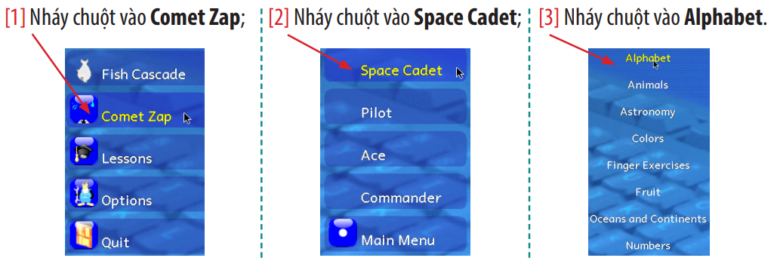
Bắn thiên thạch
Em thực hiện các bước sau:

Slide 10

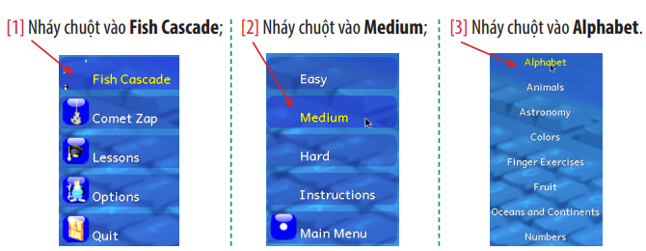
Để chơi gõ chữ ở mức trung bình, em thực hiện các bước sau:
Chú ý để thoát khỏi phần mềm Tux Typing, em gõ liên tiếp bốn lần vào phím Esc

Slide 11
GHI NHỚ
Khi học trên phần mềm Tux Pyping em thấy mình học được gì?

Slide 12
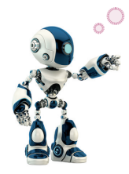
GHI NHỚ
Phần mềm Tux Typing giúp em luyện gõ phím nhanh và đúng

Slide 13

CHÀO TẠM BIỆT
CÁC EM!

